Slide 1
Netwerkbijeenkomst Stichting Kop van Drenthe Locatie: Het Maallustcomplex Datum: Dinsdag 5 april 2022 Tijd: 15.00 uur tot 17.00 uur aansluitend netwerkborrel

Slide 2
Programma
14.45 uur: Ontvangst bij Piepers en Paupers
15.00 uur: Opening
- Sietze de Jong, voorzitter
15.05 uur: Wandeling met InVeenhuizen gids – Peter Bos
15.50 uur: Korte pauze bij Maallust
16.00 uur: Update werkzaamheden Stichting Kop van Drenthe
- Jolanda Doornbos, regio coördinator
16.10 uur: Presentatie marketing Koloniën van Weldadigheid
door Marketing Drenthe - Elizabeth Stoit
16.30 uur: Presentatie aanleg wandelknooppunten
door het Recreatieschap – Ingeborg de Groot
16.50 uur: Afsluiting
17.00 uur: Netwerkborrel

Slide 3
Opening
Sietze de Jong, voorzitter
Locatie: Het Maallustcomplex

Slide 4
Opening
Bestuur Stichting Kop van Drenthe;
Ondernemers Tynaarlo:
Willem Otto Nachbahr – o.a. Waterpark de Bloemert
Vacant
Ondernemers Noordenveld:
Marianne van Wijk – Natuurplaats Noordsche Veld
Loes Talens – Hotel Bitter en Zoet
Ondernemers Assen:
Ronald Obbes - o.a. VVV Assen
Rob Riper – Hotel de Jonge

Slide 5
Overzicht economische visies
Assen – actieplan vrijetijdseconomie; waar visie en actieplan uit volgen voor periode – 2023 – 2026
Tynaarlo – uitvoeringsagenda 2021 – 2025
Noordenveld – nog tot en met 2022

Slide 6
Wandeling door Veenhuizen
Peter Bos – gids van InVeenhuizen.nl

Slide 7
Korte pauze

Slide 8
Werkzaamheden Stichting Kop van Drenthe
Jolanda Doornbos – regio coördinator
Duitse markt – aanvullend op activiteiten Marketing Drenthe
Drentse verhalen
Social media Kop van Drenthe, eventkalender, invullen www.drenthe.nl
Citymarketing Assen
Marketing Veenhuizen
Historische Fietsroute Assen
Landgoederenroute Eelde
Groeningen
GeoTour Kop van Drenthe

Slide 9
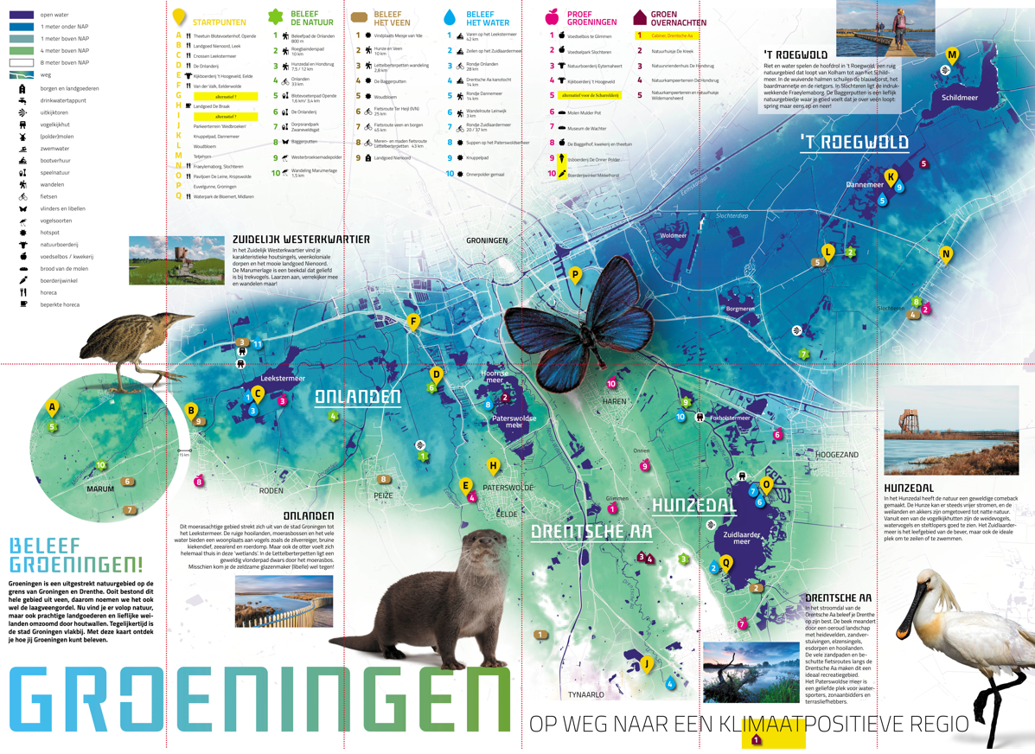
Werkzaamheden Stichting Kop van Drenthe

Slide 10
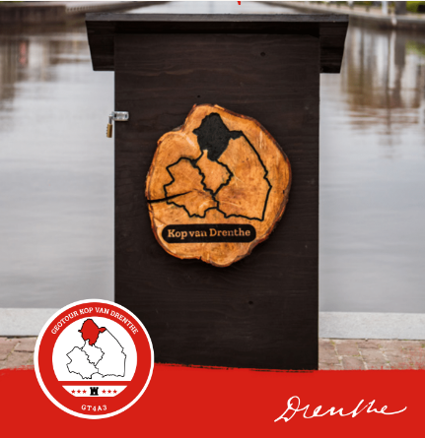
Doe de GeoTour Kop van Drenthe
Resultaten en ervaringen
na 11 maanden

Slide 11
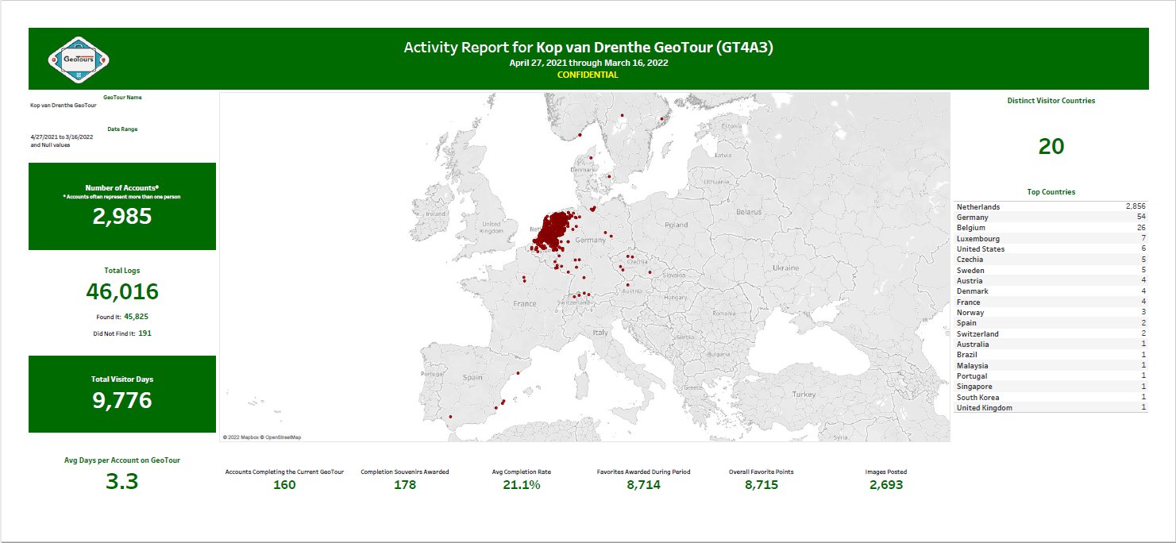
GeoTour ervaringen Kop van Drenthe -11 maanden

Slide 12
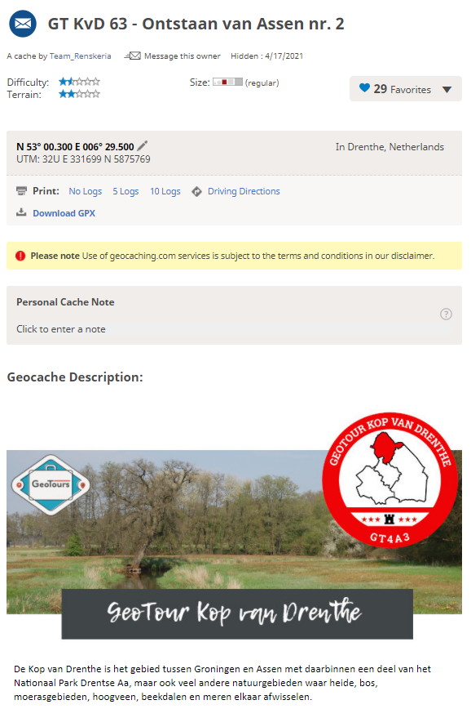
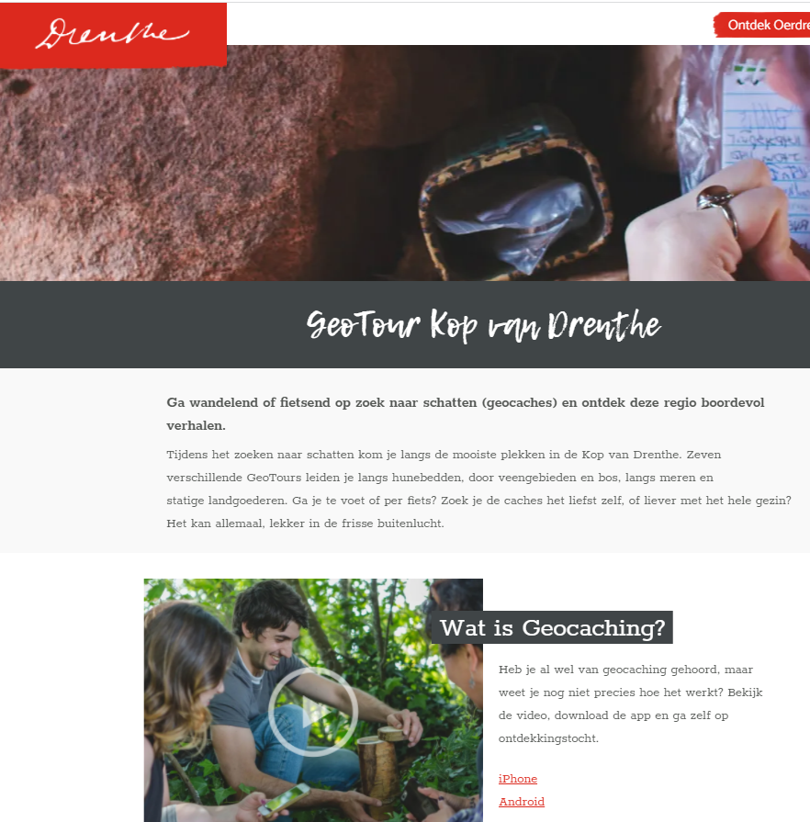
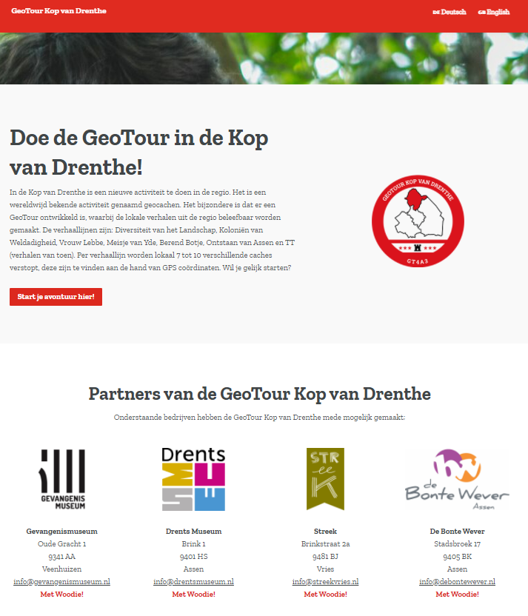
Online zichtbaarheid
Notes:
Mooie cijfers, aan de andere kant: achterblijven kamperen, achterblijven kwaliteit, dus niet alleen goed nieuws

Slide 13
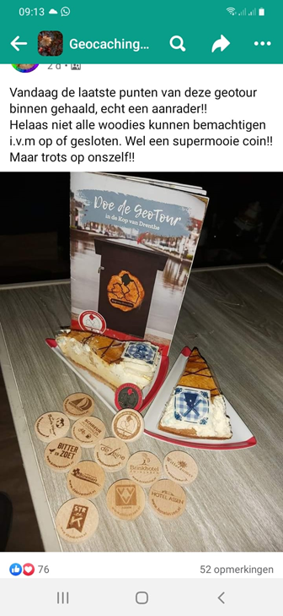
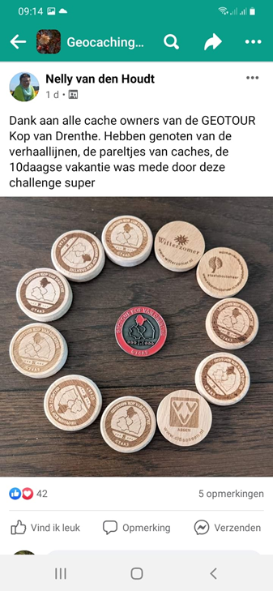
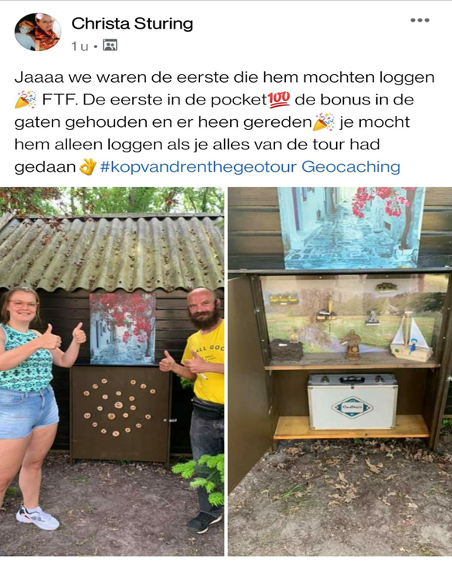
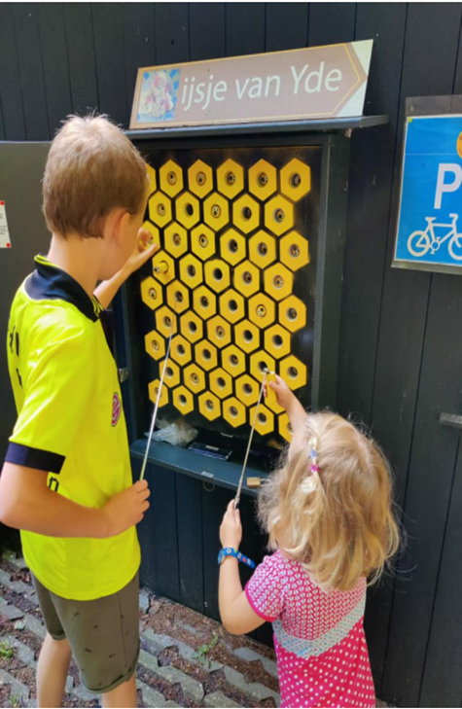
GeoTour Kop van Drenthe op sociale media:
Notes:
Mooie cijfers, aan de andere kant: achterblijven kamperen, achterblijven kwaliteit, dus niet alleen goed nieuws

Slide 14
Presentatie Koloniën van Weldadigheid
Elizabeth Stoit – Marketing Drenthe

Slide 15
Presentatie wandelknooppunten
Ingeborg de Groot – Recreatieschap Drenthe

Slide 16
Afsluiting
TIP Toekomst
Hoe ontwikkelen we verder de Kop van Drenthe?
Contact ondernemers

Slide 17
Netwerkborrel

